Slide 1
東海
岐阜県本巣市
46
NIT_GIFU
岐阜工業高等専門学校電気情報工学科
チーム紹介、目標、意気込み
私たちNIT_GIFUは、岐阜高専の学生チームです。今年のチームは2,3年生、主に電気情報工学科のメンバー13人で構成されています。ほとんどが初心者なので試行錯誤しながら活動しています。
将来の技術者として、モデリングによる計画的な開発を学んできました。
目標は完走、だけでなく難所突破です。これまでよりも良い結果を目指します！
モデルの構成
機能モデル
ゲートの位置を検知し、ガレージまでの距離を推定します。
ゲートと車体の距離を測定し、ゲートと車体の距離を一定にします。
事前に決めた距離後退し、ガレージに移動します。
ガレージ内で停止し駐車を完了させます。
構造モデル
クラスはデバイス、走行、ガレージ駐車、走行状態検知に分かれています。
各動作で距離を調整するにはデバイスのタイヤモータを使います。
ゲートとの距離を検知するためにデバイスのソナーセンサが必要です。
尻尾を下ろし車体を停止させるためにデバイスの尻尾モータが要ります。
走行状態検知の状態検知管理でゲートの判定を管理します。
ガレージ駐車の部分で旋回量の算出や、移動するべき距離の算出を行います。
振舞いモデル
ゲートを抜け一旦停止し、旋回しながらタイヤモータの回転値を取ります。
取った値から旋回量を算出し、180°旋回したら停止します。
車体を前進させゲート前で検知し、ソナーセンサの値を取り、停止します。
もう一回ソナーセンサの値を取り、そこから移動するべき距離を算出します。
後退しながら、タイヤモータから回転値を取り、移動した距離を算出し、移動すべき距離分後退したら停止します。
尻尾モータを動かし尻尾を下ろし、駐車します。
モデルの概要
モデリング対象として「ガレージで停車する」を選択しました。今まで成功したことのない難所だからです。
コースの灰色の検知は難易度が高く断念し、逆転の発想で「灰色を検知せずとも駐車する」方法をとりました。
確実にガレージ内で駐車するために、現在の位置を取得する必要がありました。そのために、直前の難所であるルックアップゲートを利用することにしました。ガレージまでの距離を計算することで、移動すべき距離をより正確にし、確実なガレージ内への駐車を実現します。
ルックアップゲート突破後の位置には誤差が生じます。そこで、ゲート-走行体間の距離を測定することにより間接的に走行体-ガレージ間の距離を入手します。

Slide 2
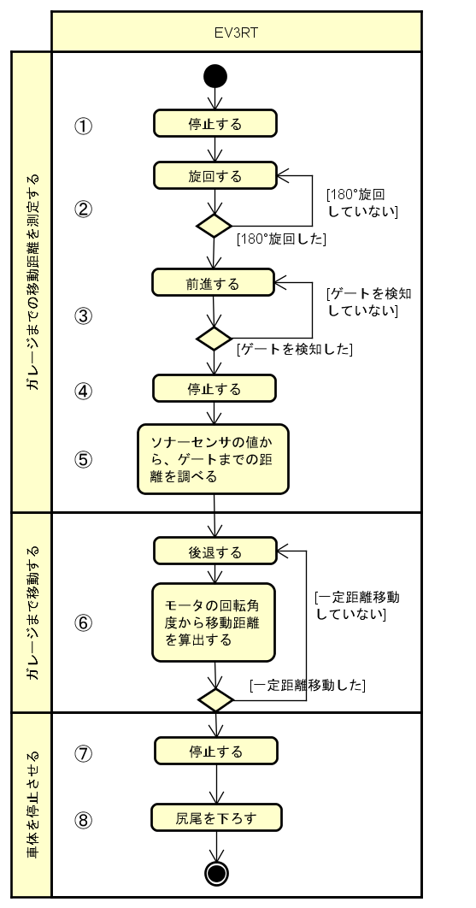
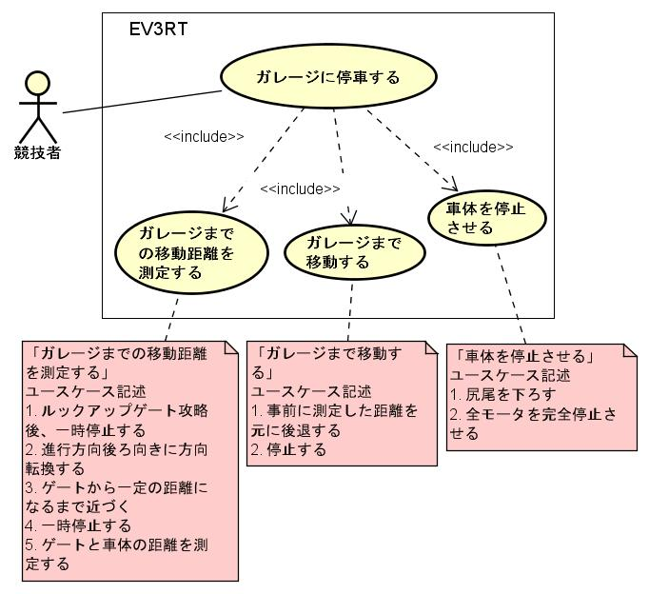
1.機能モデル
1.4 アクティビティ図
1.1 課題抽出
1.2 課題の解決法
フェーズ番号：
現在EV3RTが行っている動作を管理するための番号
課題として「移動距離の推定」がある。解決策の一つとしてガレージ前の灰色を検知することが挙げられるが、過去の経験より断念しました。
直前のルックアップゲートを利用した。ゲートの位置を検知し、それを手掛かりにガレージまでの距離を推定した。
1.3 ユースケース図

Slide 3
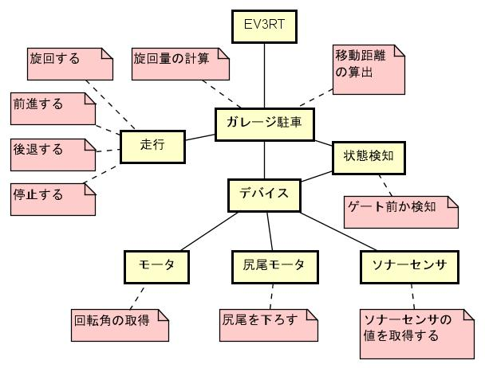
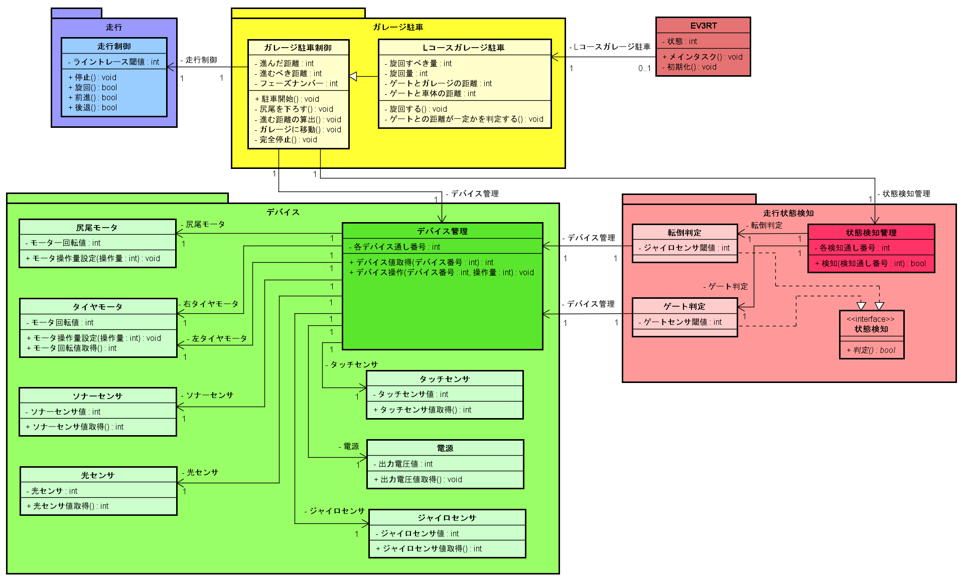
2.構造モデル
2.1 部品候補
2.2 オブジェクト図
働きや情報 | 部品候補
停止する | EV3RT
前進する(ライントレース) | EV3RT
後退する(ライントレース) | EV3RT
旋回する | EV3RT
旋回量の算出 | EV3RT
移動距離の算出 | EV3RT
ソナーセンサの値の取得 | ソナーセンサ
ゲート前か判定 | EV3RT
モータの回転量を取得 | 左モータ
 | 右モータ
移動距離を算出 | EV3RT
尻尾を下ろす | 尻尾モータ
※クラス図中のデバイス番号、検知通し番号はそれぞれ表1,表2を参照。
2.3 クラス図
表1 デバイス番号
デバイス名 | 通し番号
右モータ | 1
左モータ | 2
尻尾モータ | 3
ソナーセンサ | 4
光センサ | 5
ジャイロセンサ | 6
タッチセンサ | 7
電源 | 8
表2 検知通し番号
検知 | 通し番号
転倒判定 | 1
ゲート判定 | 2

Slide 4
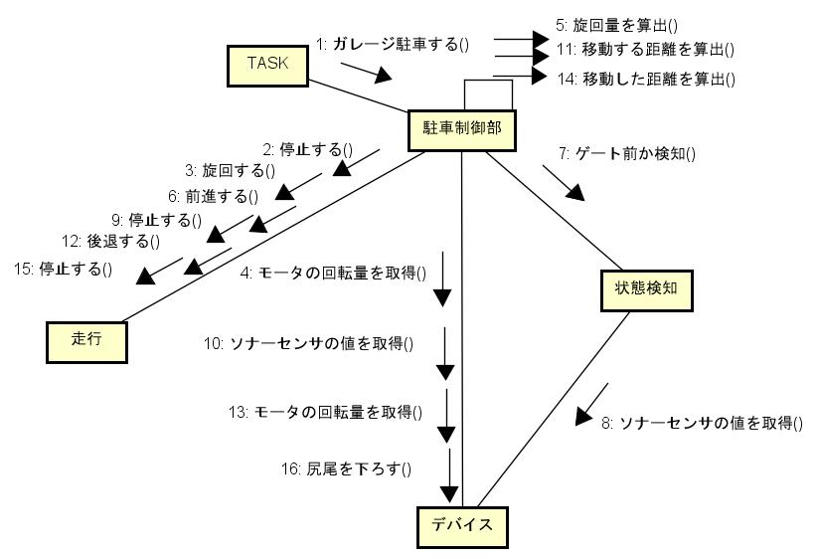
3.振る舞いモデル
3.1 コミュニケーション図

Slide 5
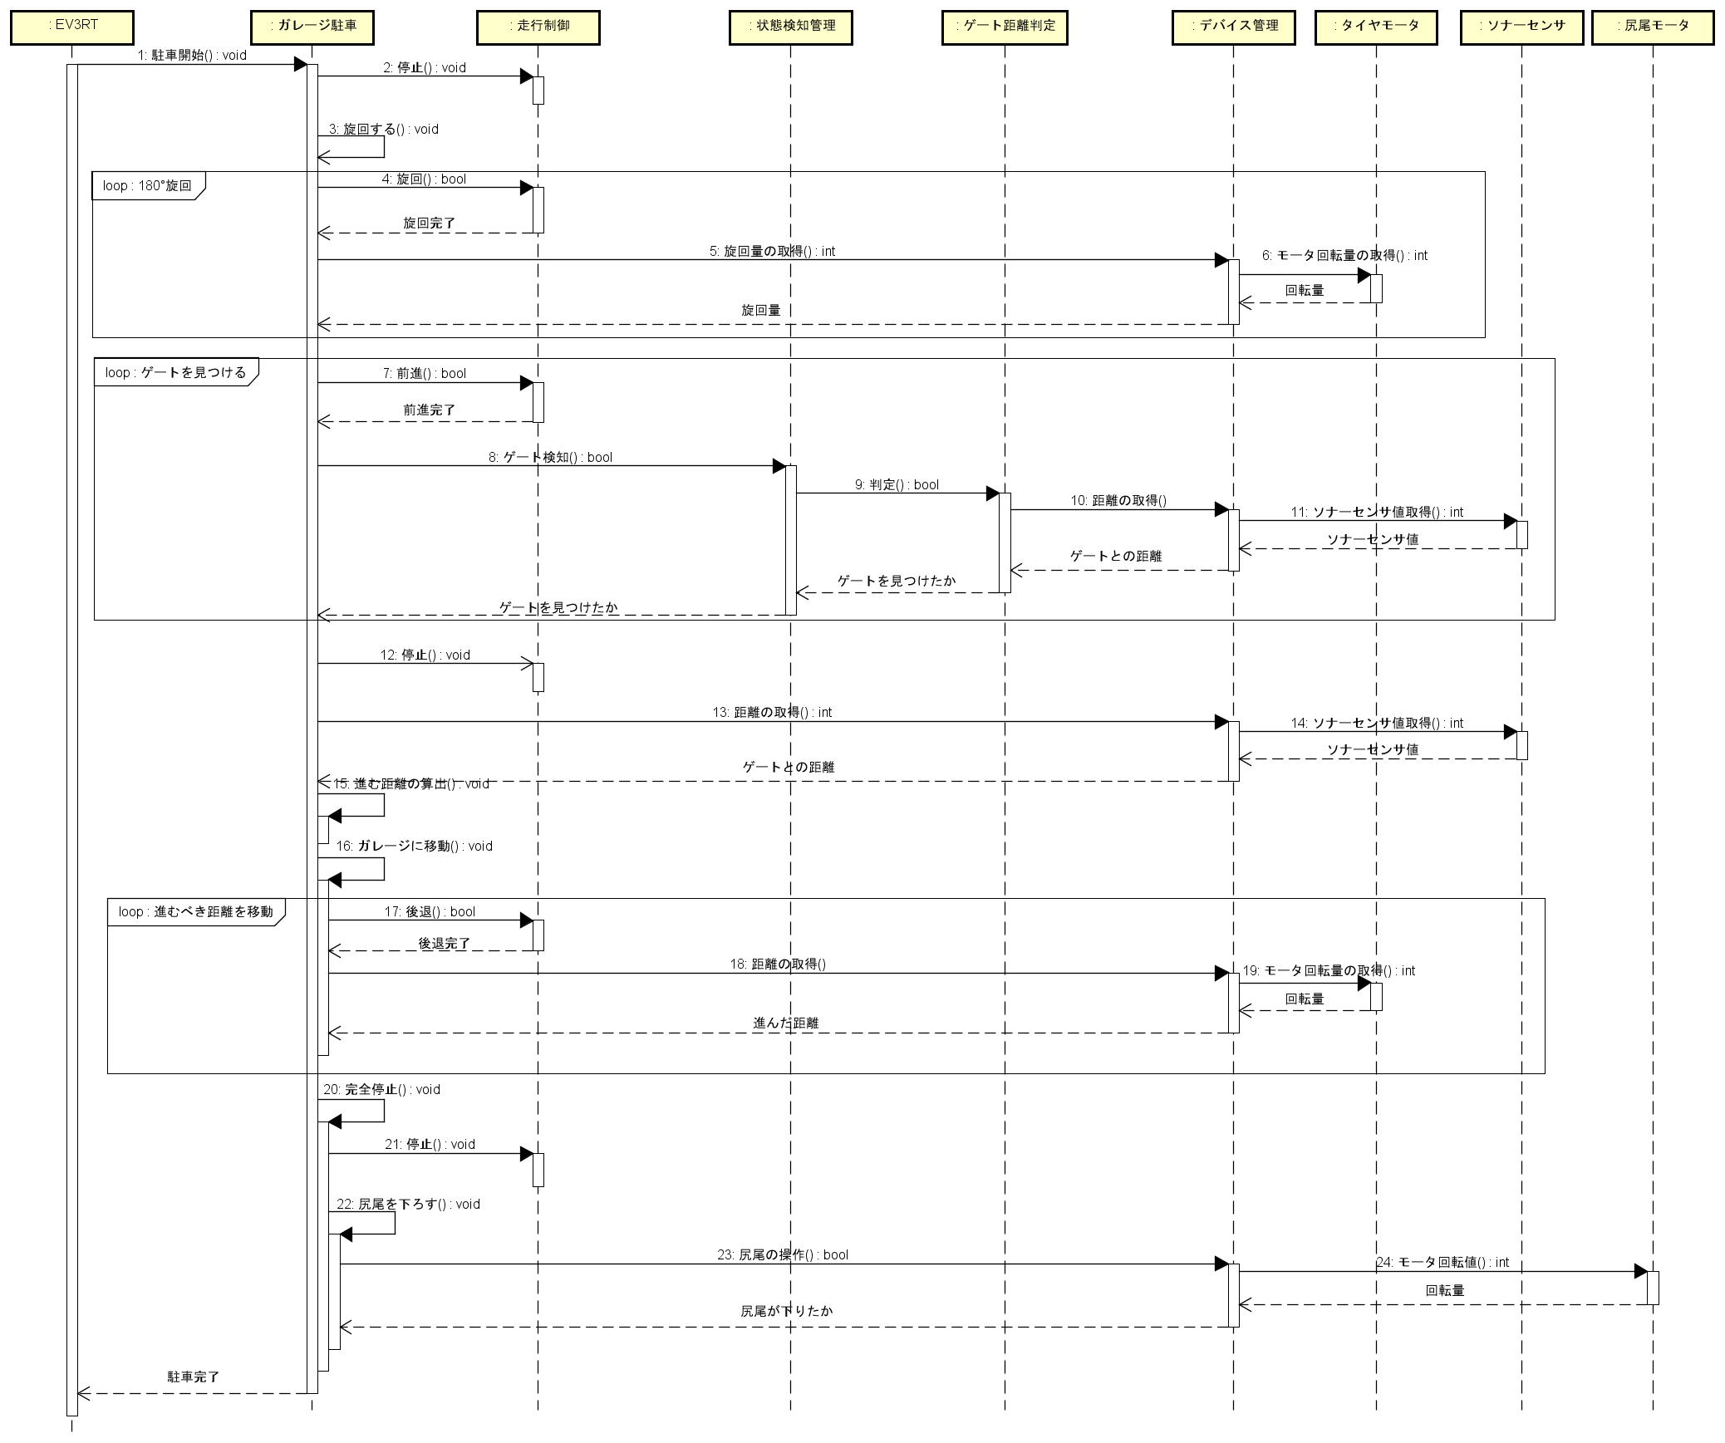
3.振る舞いモデル
3.2 シーケンス図

